Slide 1
第 十 五 章
波动光学——光的衍射

Slide 2
§15.1 惠更斯—菲涅耳原理
一. 光的衍射现象
1. 现象
小孔衍射
夹缝衍射
衍射屏
观察屏
衍射屏
观察屏
L′
L
S
λ
S
*
*
a
λ ≥ 10 ⁻ ³ a
2. 定义
光在传播光程中，绕过障碍物的边缘，并偏离传播方向的现象

Slide 3


3. 分类
(1) 菲涅耳衍射——近场衍射
(2) 夫琅禾费衍射——远场衍射
二. 惠更斯——菲涅耳原理
波面S上每一个面积元dS都可以看成新的波源，它们均发出次波，波面前方空间某一点P的振动可以由S面上所有面积元所发出的次波在该点叠加后的合振幅来表示
面积元dS所发出的各次波的振幅和位相符合下列四个假设：
dE(p)
·
θ
·
波面是一个等位面，因而可以认为dS面上各点所发出的所有次波都具有相同的初位相。
dS
Q
p
S(波前)
2. 次波在P点处的振幅与r成反比。
设初相为零

Slide 4
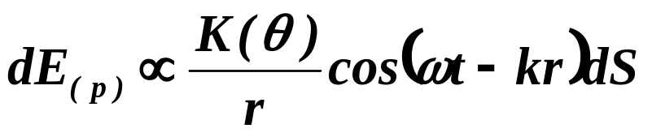
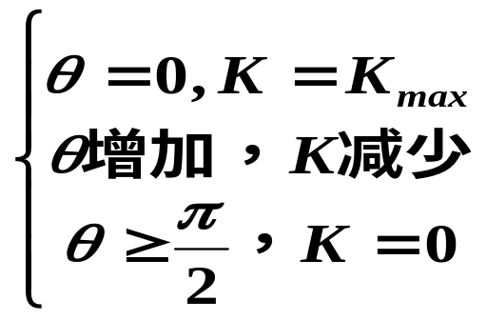
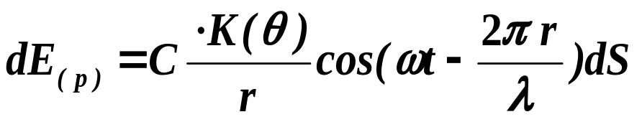
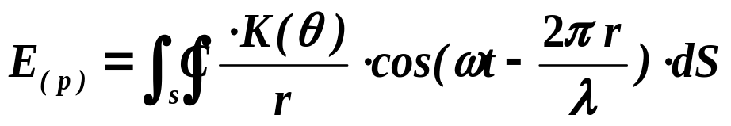
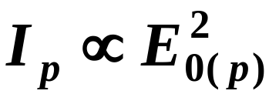
3. 面积元dS所发出的次波的振幅正比于dS 的面积，且与θ有关。
4. 次波在P点处位相，由光程差δ=nr决定。
P点E的强度
K(θ ):方向因子
P处波的强度

Slide 5
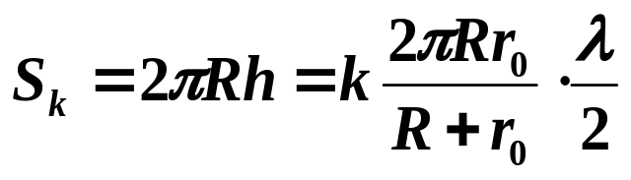
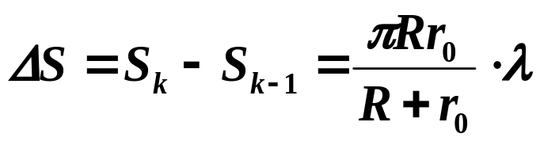
§15.2 菲涅耳半波带
S
B₃
一.菲涅耳半波带
R
O为点光源，S为任一瞬时的波面；
ϕ
P
B₀
B₂
讨论波面S对对称轴上任意一点的P所起的作用。
O
B₁
直线OP与球面相交于B₀点——极点
B₀P=r₀
将波面分成许多环形带，使由每两个相邻带的边缘到P点的距离相差半个波长。即B₁P-B₀P= B₂P-B₁P = B₃P-B₂P = …=λ/2
由任何相邻两带对应部分所发出的次波到达P点时的光程差为λ/2——这样分成的环形带叫做斐涅耳半波带
对于给定P点，所有斐涅耳半波带的面积都近似相等

Slide 6

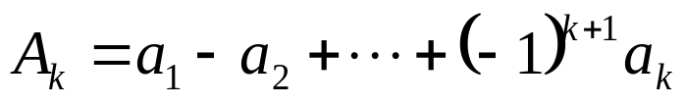
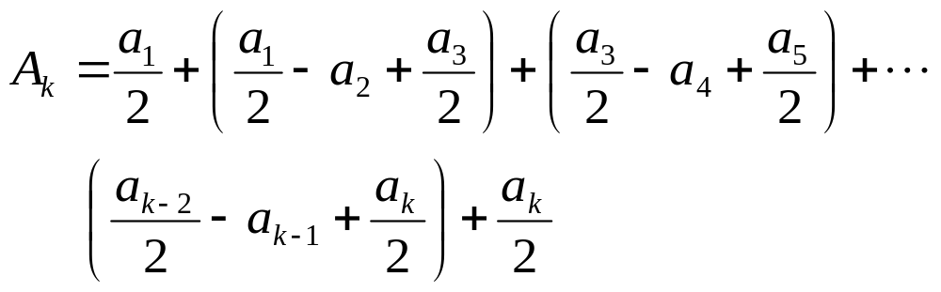
二 合振幅的计算
对于任意给定带（k带），近似认为带中任何部分到P点的距离相等；任何部分的法线与r_{k}之间的夹角也都相等；——每个斐涅耳带内各处所发的次波到达P点时有相同的振幅和位相。
所有斐涅耳半波带的面积相等，——任一个带所发的次波传播到P点时，振幅仅与各带到P点的距离r_{k}及r_{k}和法线之间的夹角θ_{k}有关。 k增加， r_{k}增大； θ_{k}也增大。
各个带到P点的振幅：
合振幅A_{k}：
k为奇数时：

Slide 7
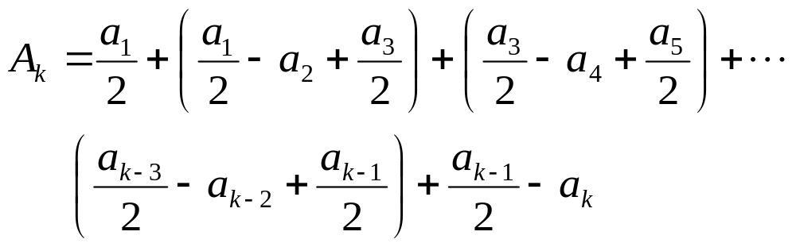
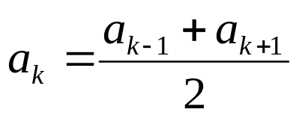
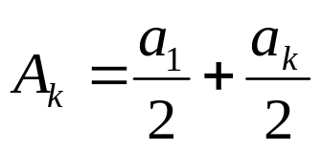
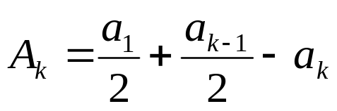
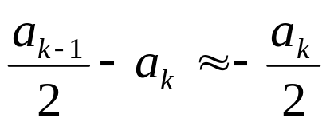
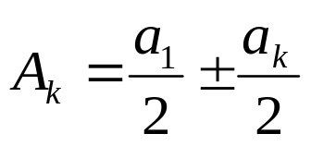
k为偶数时：
a_{k}随着k的增加而单调减少近似有：
k为奇数时：
k为偶数时：
k足够大时：
——k为奇数时取正号： k为偶数时取负号

Slide 8
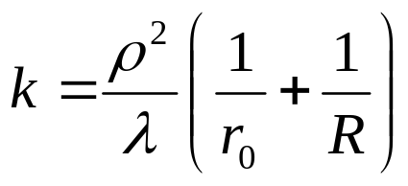
三.菲涅耳圆孔衍射
一束光投射到圆孔上，点光源发出的光通过圆孔后的衍射现象
S
r_{k}
R
ϕ
ρ
h
光到达垂直于圆孔面的对称轴上一点P₀时的振幅：
B₀
r₀
O
P₀
圆孔部分波面的面积所含有的完整的斐涅耳带的数目：
当波长及圆孔的位置和大小都给定时，k取决于观察点P₀的位置
与k为奇数相对应的P₀点，合振幅A_{k}较大；与k为偶数相对应的P₀点，合振幅A_{k}较小；如果带数不是整数，合振幅介于最大值与最小值之间

Slide 9
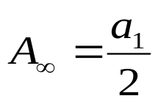
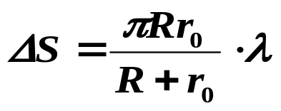

当不用光阑时，（圆孔半径无穷大）合振幅
说明没有遮蔽的这个波面对P点的作用等于第一个波带在该点的作用的一半
波带的面积与R、r₀成正比
当R、r₀均为1米，波长为5000Å的绿光时，
第一个波带的面积约为0.75mm²，半径约0.5mm
因此，没有遮蔽的整个波面的光的传播，几乎可以看作沿OP₀直线进行，这也是一般情况下，把光视作直线传播的缘故。
如果圆孔的大小仅使波面上露出第一带
与不用光阑比较，振幅为完全不遮蔽时的2倍，光强则增加到4倍

Slide 10
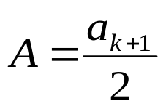
四.菲涅耳圆屏衍射
圆屏遮蔽了开始的k个带
P₀点的合振幅为：
O
P₀
即不论圆盘的大小和位置如何，圆屏几何影子的中心永远有光
圆屏的面积越小时，遮蔽的带的数目k越少，因而a_{k+1}越大，到达P₀点的光越强
五. 直线传播与衍射的联系
不论光是否直线传播，也不论有无显著的衍射花样出现，光的传播总是按照惠更斯——斐涅耳原理的方式进行。所以衍射现象是光波动特性最基本的表现，光的直线传播不过是衍射现象的极限表现而已

Slide 11
§15.3 单缝的夫琅禾费衍射
一. 装置
缝平面
观察屏
透镜L
S：单色光源
·
透镜L′
p
θ：衍射角
B
θ
S
θ
*
δ：光程差
0
A
f ′
δ
f
缝的宽度b
二. 单缝衍射花样的特点
中央具有特别明亮的亮条纹；两侧排列着一些强度较弱的亮条纹；相邻亮条纹之间有暗纹。两侧亮条纹的宽度相同，中央亮条纹的宽度是其它亮条纹的两倍。

Slide 12
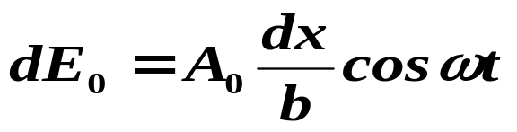
三.强度的计算
平行光束垂直于缝的平面入射时，波面于与缝的平面重合
观察屏
缝平面
透镜L
·
p
将缝的面积分成一组平行于缝长的窄带，每个窄带发出次波
B
θ
θ
0
窄带的振幅正比于窄带的宽度dx。设光波的初位相为零，b为缝的宽度，A₀为通过整个狭缝光的振幅
A
D
δ
f
缝的宽度b
狭缝处各窄带所发次波的振动：
次波都是球面波，各自向前传播。对于会聚于O点的一组光束，AB面是同相面，透镜不产生附加的光程差。在O点时仍保持相同的相位，所以狭缝中心的O处将是一条明纹的中心——中央明纹

Slide 13
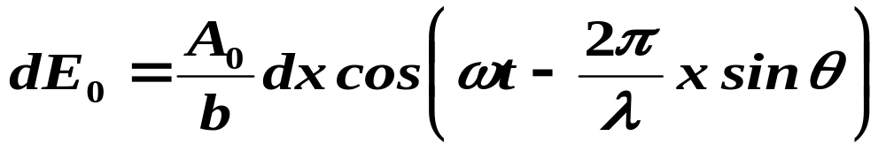
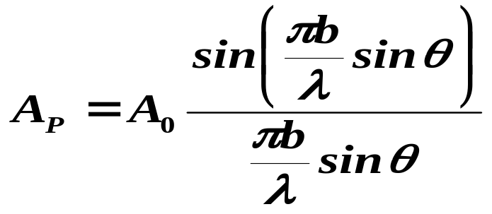
与入射方向成θ角的方向传播的所有次波。到达P点的位相不同
观察屏
缝平面
作BD垂直于衍射方向AD
透镜L
·
p
BD上各点的衍射方向通过透镜后到达P点的光程都相同
B
θ
θ
M
N
0
AB上任意点M，BM=x，
A
D
δ
xsin θ：从M点和从B点所发次波到达BD面的光程差
f
缝的宽度b
BD面上N点的光振动方程：
假设各次波到达P点时有相同的振幅，对整个缝宽积分，得到沿着衍射角θ方向传播的所有次波在P点合振幅：

Slide 14
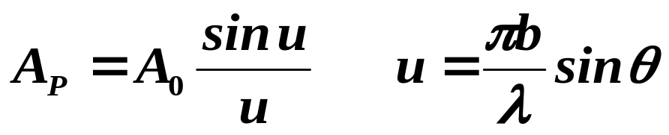
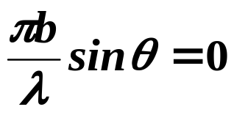

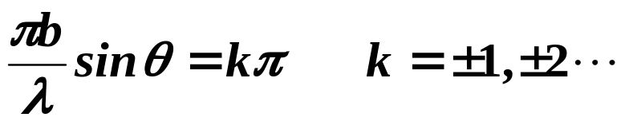
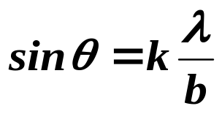
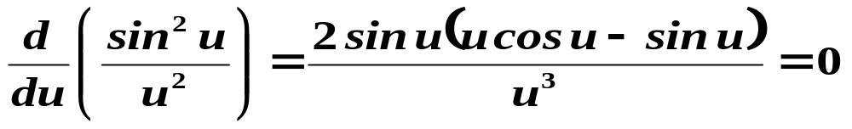



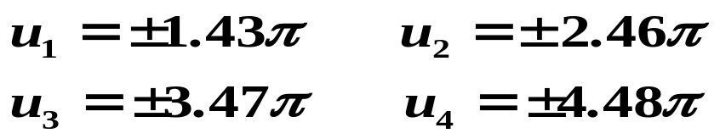
四. 衍射花样
接受屏放在透镜的焦平面上，屏上出现衍射花样。不同的衍射角对应于屏上不同的观察点。
中央最大值位置：
光强最大
最小值位置：
暗纹
次极大位置（相邻最小值之间）：
是P点光强的极值点
u的解

Slide 15
u的求解
y
y₁ = tgu
y₂ = u
-2π
-π
o
π
2π
u
-2.46π
-1.43π
+1.43π
+2.46π
相应：

Slide 16
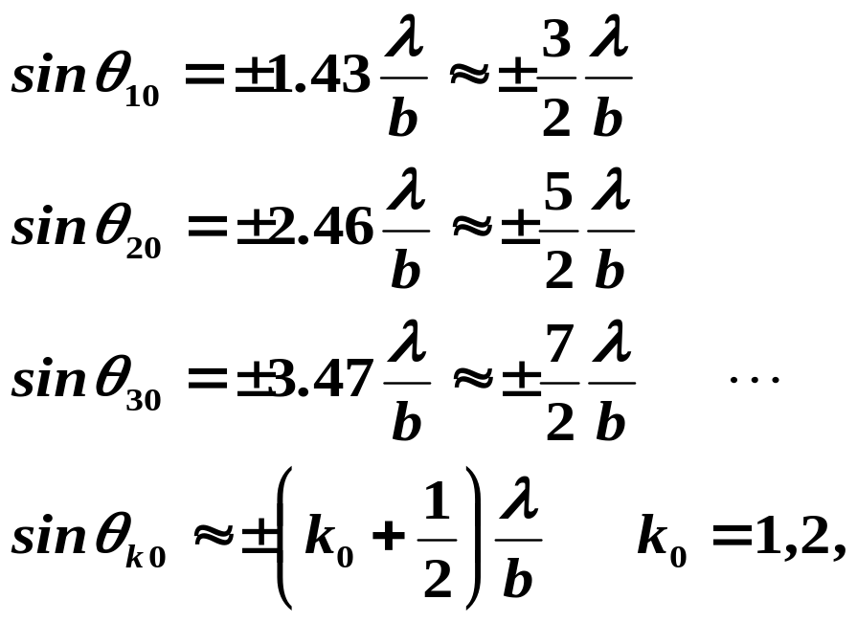
中央主最大、两边的次最大位置为：
次极大值光强依次为：

Slide 17
光强（从中央往外各次极大的光强依次）
0.0472I₀ , 0.0165I₀ , 0.0083I₀ , …
I_{主极大}>> I_{次极大}
I / I₀
相对光强曲线
0.047
0.047
0.017
0.017
-2λ /b
-λ /b
λ /b
2λ /b
sinθ
衍射花样的特点：
1. 各级最大值光强不相同。中央最大，随着k的增加而快速减少

Slide 18
2. 亮条纹到透镜中心所张角度称为角宽度。中央亮条纹和其它亮条纹的角宽度不相同。等于其它亮条纹的二倍
3.暗纹是等间距的，次极大亮条纹彼此则是不等间距。随k最大，次极大值也趋于等间距
4.如果白光为光源，中央亮条纹的中心是白色，中央亮条纹的边缘伴有彩色，其它各级彩色条纹逐次重叠展开
5.由式Δθ=λ/b，只有λ<<b，的条件下，衍射现象才可忽略不计；当波长λ越大或缝b越小，衍射现象就越显著。当狭缝开口线度比波长大很多时，光可看作直线传播
6. 式Δθ=λ/b又称为衍射反比律，它反映了障碍物与光波之间限制和扩展的辨证关系。限制越紧，扩展越显；在何方限制，就在何方扩展。这时的扩展不是几何放大，而是光学变换放大

Slide 19



五. 采用半波法分析
观察屏
缝平面
AP和BP的光程差：
缝平面
透镜L
透镜L
·
·
p
p
B
B
θ
—— 中央明纹(中心)
θ
θ
θ
M
N
0
D
A
D
A
δ
δ
f
缝的宽度a
缝的宽度a
可将缝分为两个“半波带”

Slide 20
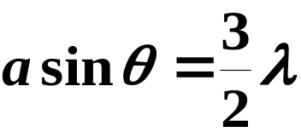
半波带示意图
1. 两个半波带
θ
1
两个“半波带”上发的光在P处干涉相消形成暗纹
B
2
1′
1
半波带
半波带
2′
2
a
1′
半波带
半波带
2′
A
λ/2
2. 三个半波带
B
θ
P处近似为明纹中心
当 时，可将缝分成三个“半波带”
a
A
λ/2

Slide 21

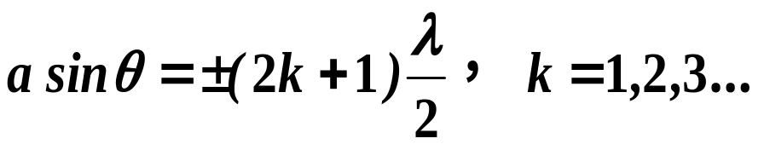

当 时，可将缝分成四个“半波带”，形成暗纹
一般情况
——暗纹
——明纹(中心)
——中央明纹(中心)
上述暗纹和中央明纹(中心)位置是准确的，其余明纹中心的位置较稍有偏离

Slide 22
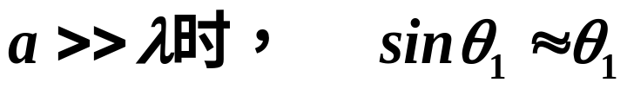
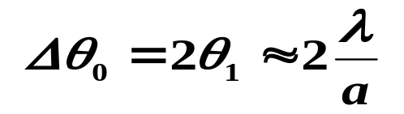
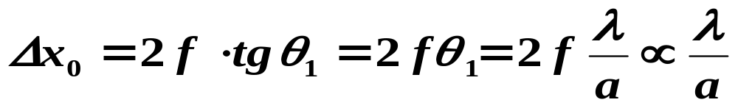
条纹宽度
1.中央明纹
观测屏
衍射屏
透镜
x₂
Δθ
Δx
λ
x₁
θ₁
0
I
Δθ₀
角宽度
Δx₀
f
线宽度
——衍射反比定律

Slide 23
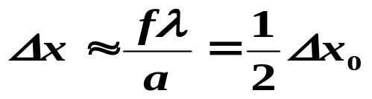

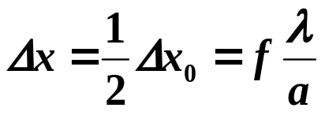
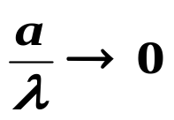
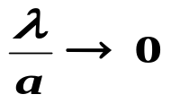

2. 其它明纹（次极大）
3. 波长对条纹宽度的影响
波长越长，条纹宽度越宽
4. 缝宽变化对条纹的影响
缝宽越小，条纹宽度越宽
屏幕是一片亮
I
0
sinθ
只显出单一的明条纹 ⎯⎯单缝的几何光学像
几何光学是波动光学在λ /a → 0时的极限情形

Slide 24

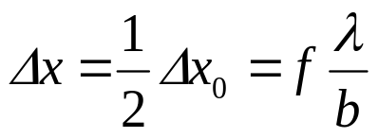


例1. 试说明单缝衍射装置中发生下列变化时，中央明纹的位置和宽度有何变化？
（1）单缝变窄；
（2）入射光光波变长；
（3）单缝平行屏幕向上或向下平移；
（4）试说明单缝衍射各级明条纹强度为什么随k值增加而减少。
解：
单缝衍射暗纹公式
中央明纹的宽度
单缝变窄
增加
宽度变宽
单缝变窄时，中央明纹的位置不变，宽度变宽。
入射光光波变长时，
中央明纹的位置不变，宽度变宽。

Slide 25
（3）单缝平行屏幕向上或向下平移
平行于透镜主光轴的衍射光（θ＝0）仍会聚于透镜的焦点上，形成中央明条纹。
平行于透镜付光轴的衍射光（θ）仍会聚于透镜的付光轴与焦平面的交点上，形成其他级次的衍射条纹
单缝平行屏幕向上或向下移动时，中央明纹的位置和宽度不变
单缝平行屏幕向上或向下移动时，整个单缝衍射的全部条纹不变

Slide 26
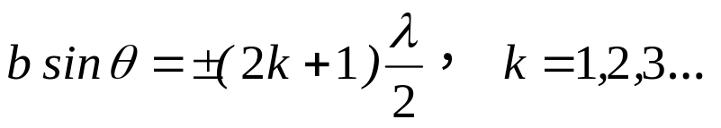









（4）试说明单缝衍射各级明条纹强度为什么随k值增加而减少
单缝衍射明纹公式
第一级明纹的对应的光线的光程差为
由半波带法，单缝可分成三个半波带，其中相邻两个半波带的子波发生的光，其位相差为 π ，并相互抵消；
剩下的半波带产生了一级明纹，其光的强度由 面积上的子波相干决定
第二级明纹的对应的光线的光程差为
决定第二级明纹光的强度子波面积
第三级明纹的对应的光线的光程差为
决定第三级明纹光的强度子波面积
单缝衍射各级明条纹强度随 k 值增加而减少

Slide 27
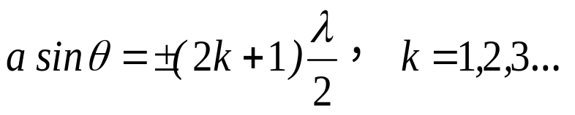
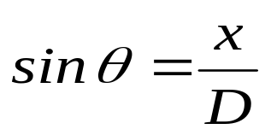
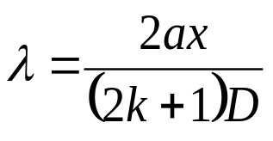
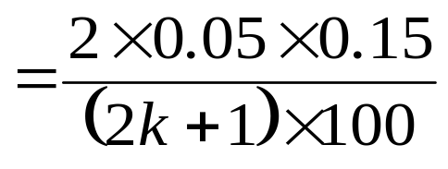





例2. 单缝宽a=0.5mm，屏距透镜D=100cm，如单色平行光垂直照射单缝，则在屏上形成衍射条纹；若在离屏上中央条纹中心距离为1.5mm处的P点为一亮纹，求：
（1）入射光的波长；
（2）P点条纹的级数和这条纹对应的衍射角；
（3）狭缝处的波面可分为几个半波带；
（4）中央明纹的宽度。
解：
单缝衍射明纹公式
k越大，得到的波长越小，
波长均不在可见光范围
P点是亮纹，入射光的波长是500nm

Slide 28




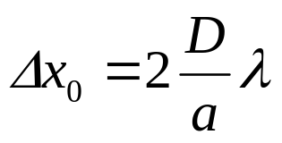
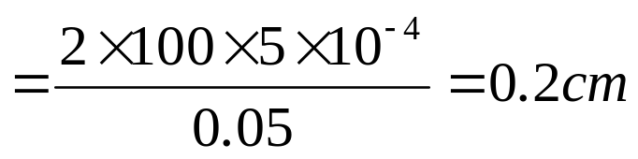
（2）P点条纹的级数和这条纹对应的衍射角
P点条纹对应的第一级明纹
（3）狭缝处的波面可分为几个半波带
狭缝处波面所分波带数和明纹对应的级数关系为
狭缝处波面可分为3个半波带
（4）中央明纹的宽度

Slide 29
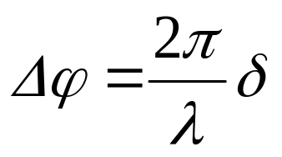
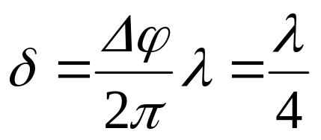
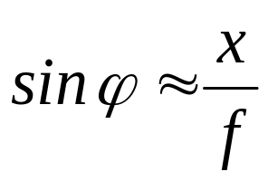

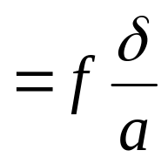



例3. 波长为480nm的平行光，垂直照射在宽为0.4mm的狭缝上，会聚透镜的焦距为60cm。计算当缝两边的光线到屏上P点的相位差为π/2时，P点离透镜焦点的距离。
解：
单缝两条光线的相位差和光程差为
P点离透镜焦点的距离为0.18mm

Slide 30
§15.4 光学仪器的分辨本领
一. 圆孔的夫琅禾费衍射
观察屏
衍射屏
L
圆孔衍射示意图
λ
θ₁
中央亮斑
(爱里斑)
I / I₀
圆孔孔径为D
f
sinθ
0
1.22(λ/D)
爱里斑
相对光强曲线

Slide 31






圆孔衍射在屏上任意点的光强
中央最大值
最小值
次极大值
最大值相对强度

Slide 32


衍射花样是一组同心的明环和暗环。以第一暗环为范围的中央亮斑的光强是整个入射光束光强的84％。这个中央光斑——爱里斑
爱里斑的半角宽度：
D：圆孔的直径
爱里斑的线度：
与单缝衍射的半角宽度公式比较，除了反映几何形状不同的因数1.22外，在定性方面是一致的。
即当λ/D<<1时，衍射现象可忽略； λ越大或D越小，衍射现象越显著。

Slide 33


二. 透镜的分辨本领
1. 圆孔的夫琅禾费衍射
I / I₀
相对光强曲线
sinθ
观察屏
0
1.22(λ/D)
衍射屏
L
λ
θ₁
爱里斑
中央亮斑
(爱里斑)
圆孔孔径为D
f

Slide 34
2. 透镜的分辨本领
瑞利判据：对于两个等光强的非相干物点，如果其中一个象斑的中心恰好落在另一象斑的边缘(第一暗纹处)，则此两物点被认为是刚刚可以分辨。
刚可分辨
不可分辨
非相干叠加

Slide 35





最小分辨角：
分辨本领
S₁
D
δθ
*
0
*
I
S₂
望远镜：
λ不可选择，可
显微镜：
D不会很大，可

Slide 36







§15.5 光栅衍射
一.衍射对双缝干涉的影响
不考虑衍射时, 双缝干涉的光强分布图：
I
I₀
0
设双缝的每个缝宽均为 a，在夫琅禾费衍射下，每个缝的衍射图样位置是相互重叠的。

Slide 37
衍射图：
θ
透镜
衍射光相干叠加
a
θ
d
λ
f
θ
衍射的影响：
双缝干涉条纹各级主极大的强度不再相等，而是受到了衍射的调制。主极大的位置没有变化。
d=2a时，双缝干涉光强受衍射调制如下图:

Slide 38












d=2a时调制图
I
0级
-1级
1级
单缝衍射光强
缺-2级
缺2级
-3级
3级
0
干涉明纹位置：
衍射暗纹位置：
出现缺级，干涉明纹缺级级次

Slide 39
二. 光栅
1. 光栅—大量等宽等间距的平行狭缝(或反射面)构成的光学元件。
2. 种类：
透射光栅
反射光栅
d
d
3. 光栅常数
a 是透光（或反光）部分的宽度
d=a+b ⎯ 光栅常数
b 是不透光(或不反光)部分的宽度

Slide 40
4. 光栅衍射条纹特点
a. 随着狭缝的增加，明条纹的亮度增大；
b. 随着狭缝常数的减少，明条纹变细。
5. 光栅衍射条纹的产生
a. 每一条狭缝，都将在屏幕上呈现衍射花样；
b. 各个缝发出的衍射光都是相干光，即缝与缝之间的光相互干涉
光栅的衍射条纹
衍射
干涉

Slide 41



三. 光栅衍射（N个狭缝）
θ
观察屏
透镜L
1. 多光束干涉
P
λ
d
θ
o
f
缝平面G
dsinθ
明纹(主极大)条件：
说明
——光栅方程
光栅中的狭缝越多，明纹越亮；
光栅常数越小，明纹越细，明纹间隔越远。

Slide 42







2.暗纹条件
缝平面G
观察屏
N个狭缝，光矢量分布为：
透镜L
P
d
θ
λ
θ
o
相邻狭缝间位相差
f
dsinθ
暗纹条件
主明纹：由光栅方程得到的明纹；次明纹：主明纹之间的明纹。
相邻主极大间有N－1个暗纹和N－2个次极大。

Slide 43



3. 缺级现象和缺级条件
光栅衍射首先存在的是：每个缝的衍射光，然后衍射光之间产生干涉。
满足光栅方程使干涉明纹存在的时，同时符合单缝衍射暗纹条件，结果是暗纹。
为什么
——这就是缺级现象
缺级条件
主明纹
暗纹
光栅常数为缝宽的整数倍时，出现缺级

Slide 44
N=4，d=4a,
I_{单}
I_{0单}
单缝衍射光强曲线
sinθ
-2
-1
0
1
(λ/a)
2
N²
多光束干涉光强曲线
sin²Nβ/sin²β
sinθ
-8
-4
4
8
(λ/d)
0
I
N²I_{0单}
光栅衍射
光强曲线
单缝衍射轮廓线
sinθ
-8
-4
0
4
8
(λ/d)

Slide 45
例4. 光栅衍射和单缝衍射的区别何在？为什么光栅衍射的明条纹特别亮？
解：
光栅是由一系列等间距、等宽度的平行狭缝组成。
当入射光投射到光栅时，光栅中的各个狭缝都有单缝衍射
各个狭缝所发出的光均为相干光，在屏上会聚时，还要发生干涉
在屏上形成的光栅衍射条纹是各缝的单缝衍射与多缝干涉的总结果
光栅的狭缝数越多，参与干涉的衍射光束越多，因此干涉后明条纹变的越亮。

Slide 46




例5. 图为多缝衍射光强随衍射角θ正弦变化的图形，已知入射光波长为600nm ，由图形讨论下列的问题：
（1）这是几缝产生的衍射光谱？
（2）每个缝的宽度是多少？
（3）相邻两缝的距离是多少？
I
sinθ
解：
O
0.3
光栅衍射光谱中，相邻两明纹之间的暗条纹数与缝数之间
N（缝数）＝暗纹条数＋1
缝数
N＝3＋1＝4
单缝衍射的暗纹公式

Slide 47


（3）相邻两缝的距离可由缺级条件决定
第四级缺级

Slide 48








例6. 波长为600nm的单色光垂直入射在光栅上，第2级明条纹出现在sin θ =0.20处，第4级缺级，试求：
（1）光栅上相邻两缝间的距离；
（2）光栅上狭缝的最小宽度；
（3）按上述选定的a、b值，在-90⁰< θ <90⁰范围内，实际呈现的全部级数。
解：
光栅明纹的条件：
光栅上相邻两缝间的距离
第4级衍射缺级
第4级干涉明条纹与衍射的第1条暗纹重合
狭缝的宽度
刻痕宽度

Slide 49




（3）按上述选定的a、b值，在-90⁰< θ <90⁰范围内，实际呈现的全部级数
k为最大值
在-90⁰< θ <90⁰范围内，实际呈现的全部级数为
第4、8级缺级。
第10级看不见。

Slide 50
§15.6 X射线的衍射
一. X射线的产生
X射线 λ : 10⁻¹⎯10² Å
X射线管
-
A
K
+
X射线
劳厄在1912年提出：X射线是一种电磁波，可以产生干涉和衍射效应。
准直缝
晶体
证实想法，发现了X射线在晶体中衍射现象
劳厄斑
X射线
·
·
·
·

Slide 51

二. X射线在晶体上的衍射
： 掠射角
d ：晶面间距(晶格常数）
Φ
Φ
•
•
•
•
•
•
晶面
d
•
•
•
•
•
•
A
B
光程差：2×dsinΦ
C
•
•
•
•
•
•
1. 衍射中心
•
•
•
•
•
•
•
d′
•
•
•
•
•
每个原子都是散射子波的子波源
2. 点间散射光的干涉
Φ
•
Φ
•
•
•
•
•
3 .面间散射光的干涉
散射光干涉加强条件：
—乌利夫—布喇格公式

Slide 52
三. 应用
已知Φ、λ 可测d —— X射线晶体结构分析。
已知Φ、d可测λ —— X射线光谱分析。
四. 实际观察X射线衍射的作法
1.劳厄法：
•
•
•
•
•
•
•
2.粉末法
劳厄相
德拜相

